Slide 1
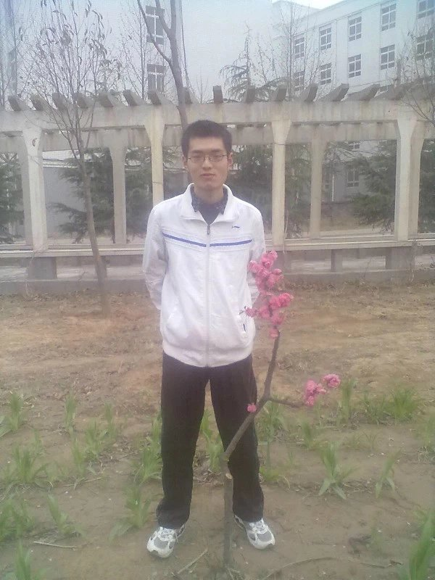
WEB 1807
——王赛赛

Slide 2
基本信息
姓名：王赛赛
年龄：26岁
专业：临床医学
毕业院校：郑州澍青医学院

Slide 3
联系方式
手机：18336598809
QQ/微信：408777632
个人主页:
IP:176.30.6.54

Slide 4
WEB资源分享
图书：
《javaScript 高级程序设计》第三版
论坛：
http//www.itresource.org
QQ群:
346785667
APP:
前端学院

Slide 5
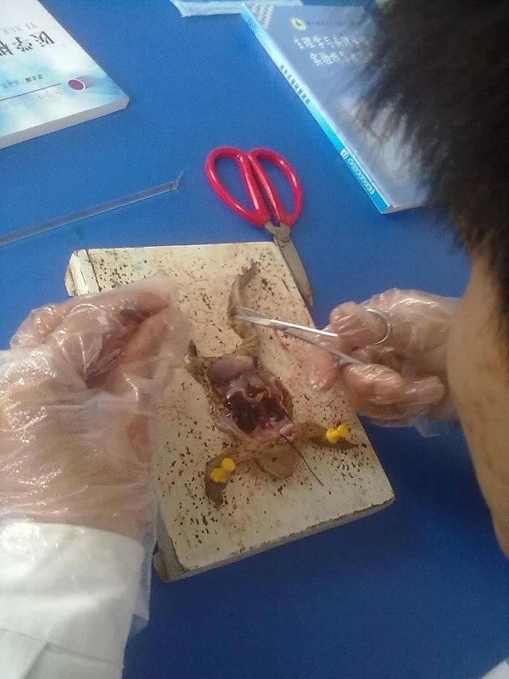
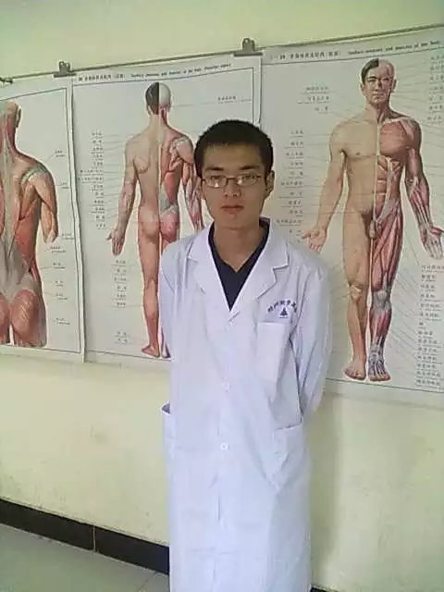
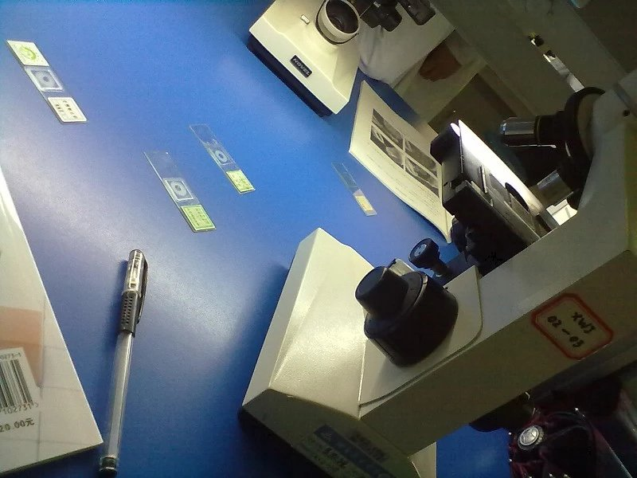
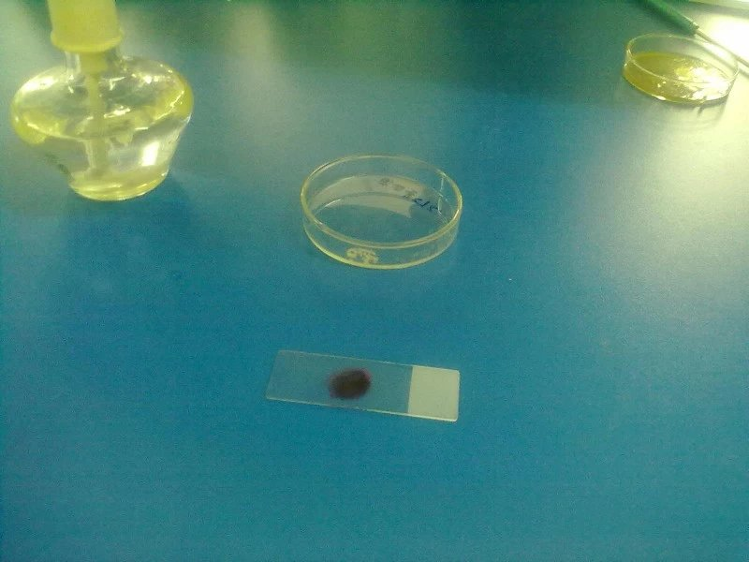
学习简介

Slide 6
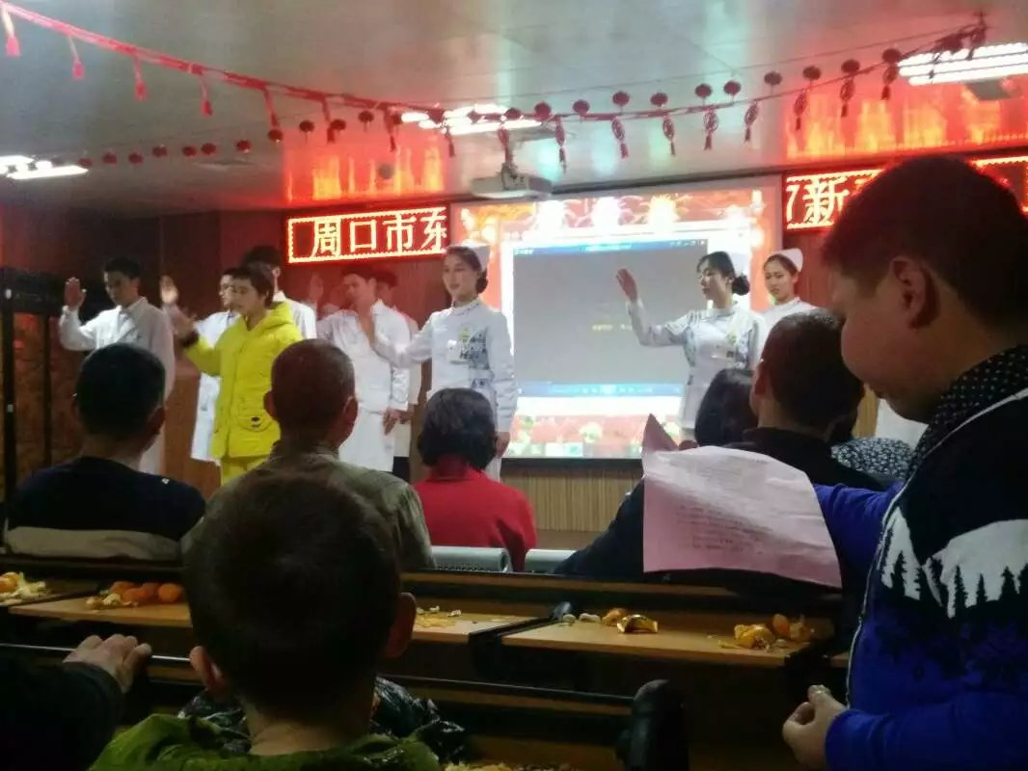
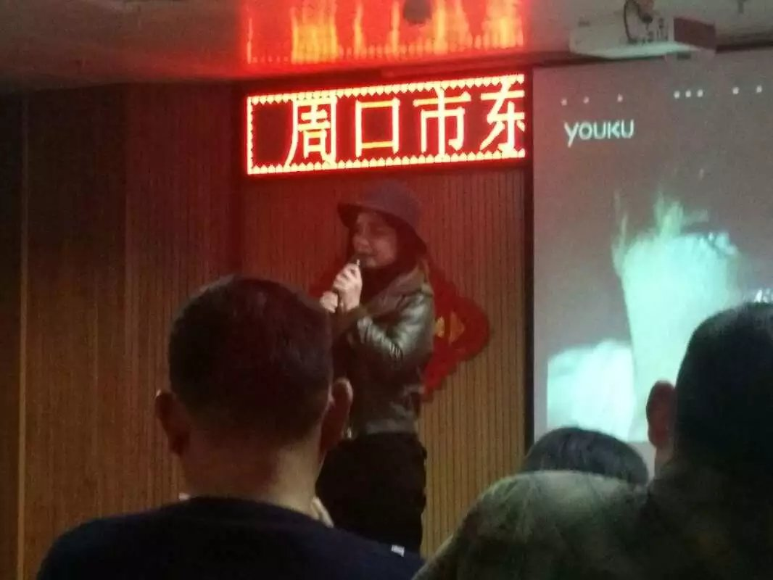
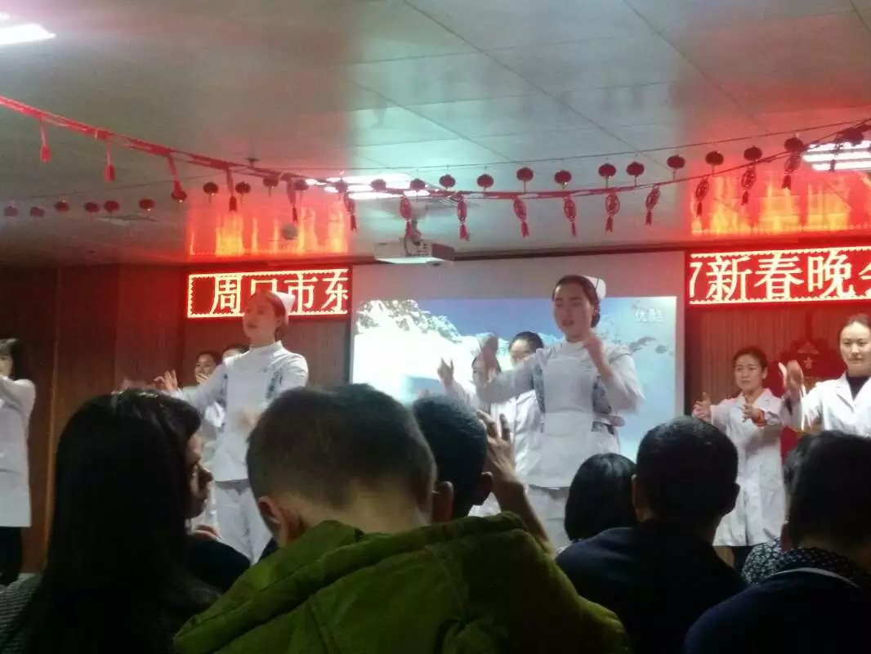
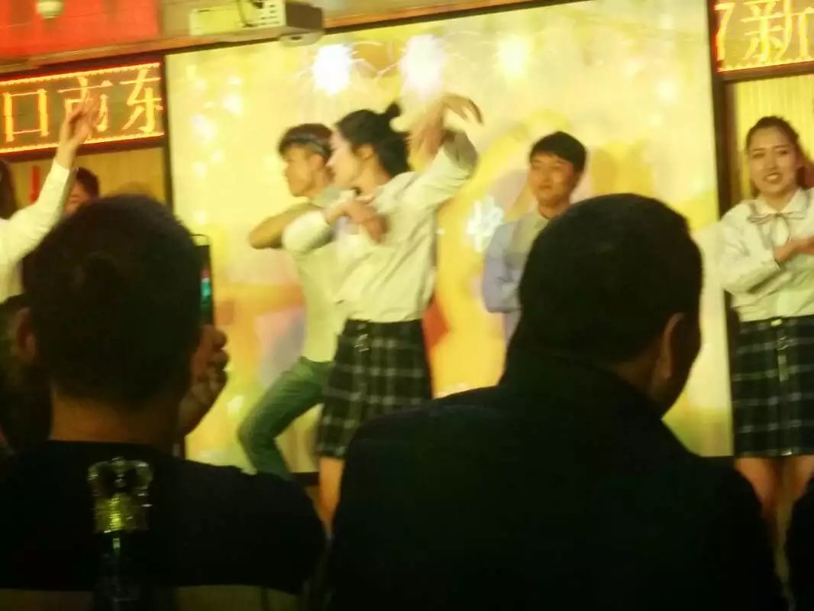
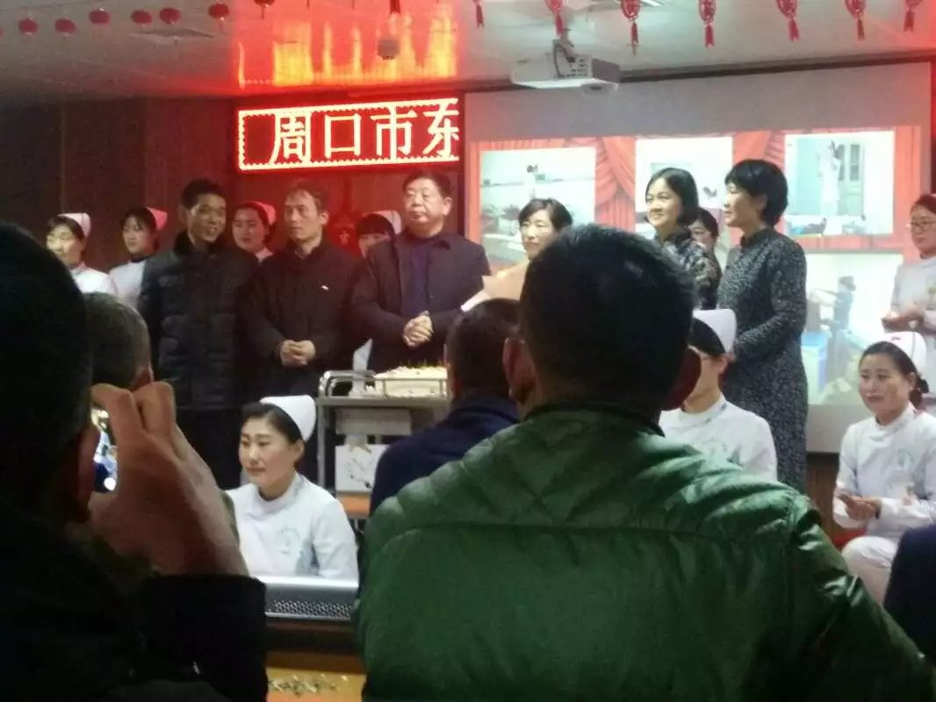
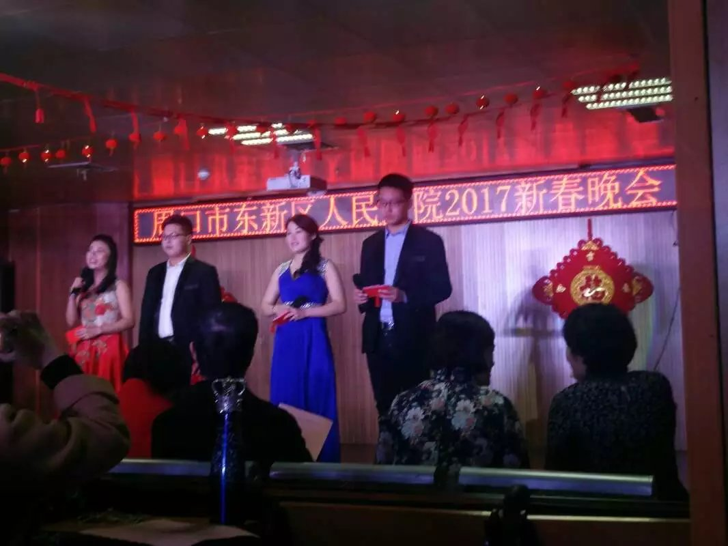
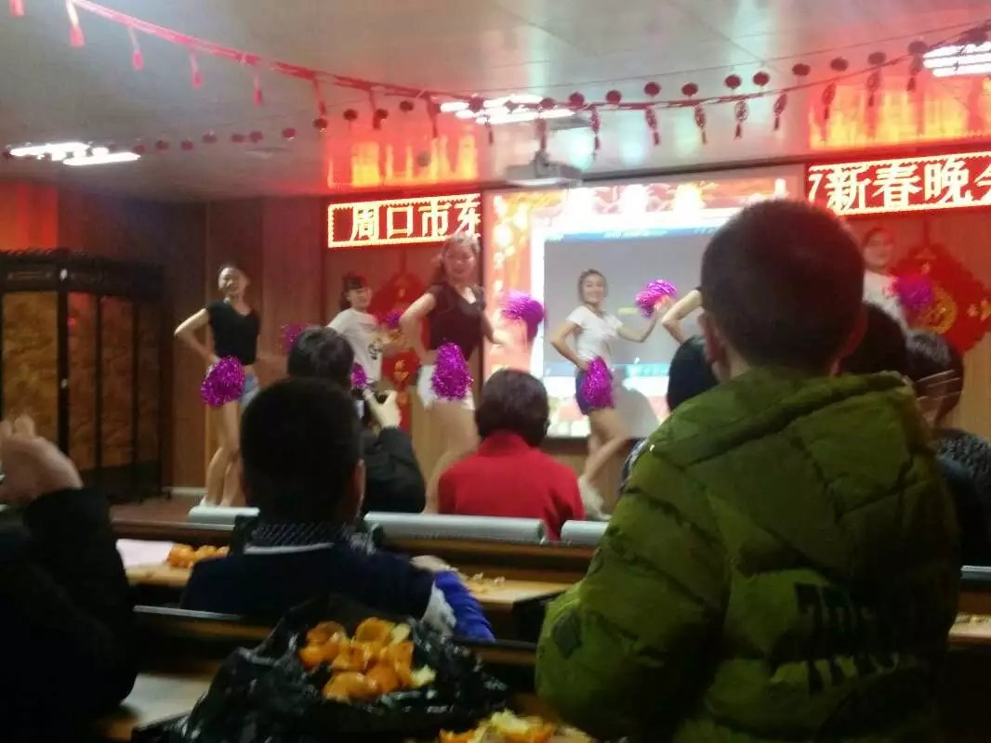
工作简介

Slide 7
兴趣爱好
学习！

Slide 8
我是个怎样的人？
我自认为不是一个特别勤快的人，也不是一个有大毅力的人，只是一个有梦想、有追求的人；曾经拿过班级前五，当过班长课代表，也曾经晚自习逃课去网吧开黑，当全班同学念检讨；在大学时拿过奖学金，毕业后也经历过就业困难；曾经考过公务员，但两次都在面试环节被筛下；曾经自暴自弃，沉迷于虚拟世界；也曾经豪情满怀，坚信我命由我不由天；

Slide 9
为什么来到达内？
我来达内的目的就是学技术，将来好找工作，找个好工作；
增加自己的竞争优势，将来在企业拥有更多晋升机会；
来这之前我还在工厂打工，偶然在58同城上看到了达内，我觉得这是一次机会，一次可以改变我命运，重新做选择的机会，在算机行业更多是凭技术说话，我觉得这样更加适合我。

Slide 10
在达内应该怎么学习？
1.上课认真听讲，完成老师作业（必须的）；
2.提前预习，攻克难点要点；
3.深度学习，以项目实战为主；
4.加入专业社交群、部落、论坛，多与专业人 士交流学习；

Slide 11
给大家发点鸡汤；
补充一下能量！

Slide 12
即使是不成熟的尝试，
也胜于胎死腹中的策略！

Slide 13
环境不会改变，
解决之道在于改变自己！

Slide 14
即使爬到最高的山上，
一次也只能脚踏实地迈一步！

Slide 15
没有口水与汗水，
就没有成功的泪水！

Slide 16
每一次发奋努力的背后，
必有加倍赏赐！

Slide 17
成功是什么？
就是走过了所有通向失败的路！
失败是什么？
没有什么！
只剩下一条路！
只是更走近成功一步！
那就是成功的路！

Slide 18
生活以成败论英雄，
要想成大器，
所以必须做强者。
就容不得胆小怕事。

Slide 19
路在远！
就一定能走到目的地！
只要去走！
勇敢的披荆斩棘！
在荆棘满途！

Slide 20
TOMORROW COMES
NEVER!

Slide 21
谢
谢
！

Slide 22
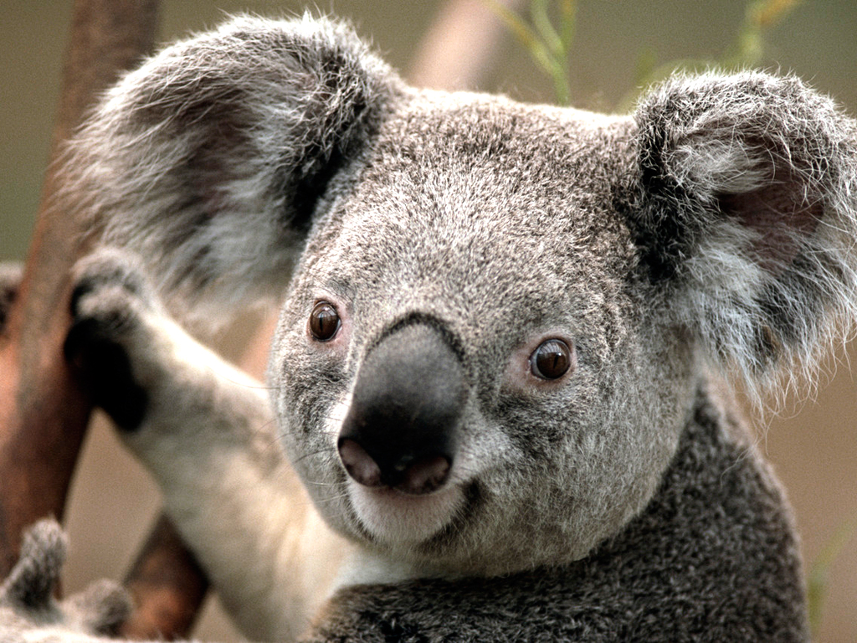

Slide 23
首先你要能看到这里！
-_-

Slide 24
如果你对黑客感兴趣！
646874294
可以加入QQ群：

Slide 25
完!

